Slide 1
Introdução ao NodeJS
Prof. Claudio Lima

Slide 2
Introdução ao NojeJS
Node.js é um ambiente de execução JavaScript no lado do servidor. Ele permite criar aplicações de backend usando JavaScript.

Slide 3
Por que usar NodeJS
Muito leve
  O Node consegue ser mais leve do que outras tecnologias como o Java,
C# e PHP.
Muito rápido
  O Node é entre as dez linguagens entre as 10 tecnologias de desenvolvimento web mais rápidas que você vai desenvolver
Usa JavaScript
  Uma vantagem,porque o JavaScript hoje em dia é a linguagem mais utilizada do mercado
Tem um dos maiores ecossistema do mundo
  Tem muitas bibliotecas disponíveis para NodeJS para o desenvolvimento
de tudo o que é tipo de coisa que você imagina para JavaScript.
Está usando fortemente no mercado
  Grande e pequena empresas. Esta sendo muito utilizado por satartups.

Slide 4

Quem usa?

Slide 5
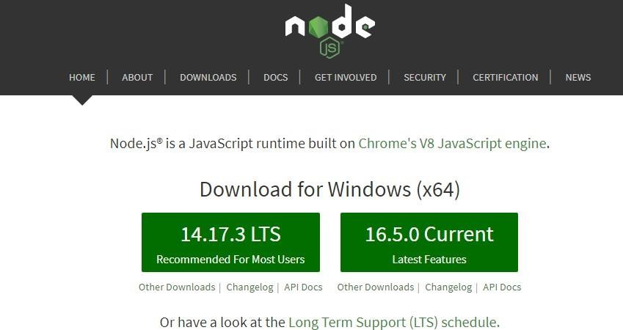
Como instalar o NodeJS
O primeiro passo é acessar seu site oficial do Node.js: http://nodejs.org.
LTS-Suporte a longo termo Versão estável

Slide 6
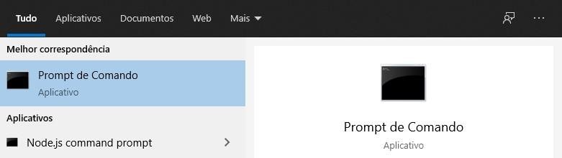
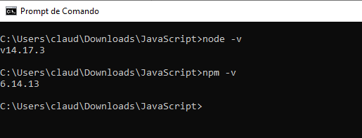
Testar o NodeJS
NPM - É o gerenciador
de pacotes, através do
npm vocês consegue baixar as bibliotecas do Node para desenvolver qualquer tipo de aplicação

Slide 7
Principais comandos do NPM
Utilizar o NPM é muito fácil. Suas utilidades vão além de um simples gerenciador de dependência, pois ele permite também que você crie comandos de automatização de tarefas para seus projetos que são declarados, por meio do arquivo package.json. A seguir, veja os principais comandos e seus
respectivos significados:
npm init: exibe um miniquestionário para auxiliar na criação e descrição do package.json do seu projeto
npm install nome_do_módulo: instala um módulo no projeto;
npm install -g nome_do_módulo: instala um módulo global;
npm install nome_do_módulo --save: instala o módulo e adiciona-o no arquivo package.json, dentro do atributo "dependencies“;
npm list: lista todos os módulos que foram instalados no projeto; npm list -g: lista todos os módulos globais que foram instalados; npm remove nome_do_módulo: desinstala um módulo do projeto; npm remove -g nome_do_módulo: desinstala um módulo global;
npm remove nome_do_módulo --save: desinstala um módulo do projeto, removendo também do atributo "dependencies" do package.json;
npm update nome_do_módulo: atualiza a versão de um módulo do projeto; npm update -g nome_do_módulo: atualiza a versão de um módulo global; npm -v: exibe a versão atual do NPM

Slide 8
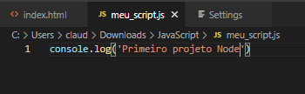
Primeiro código com NodeJs
Criei o meu primeiro arquivo node. Um arquivo Node é simplesmente um arquivo JavaScript.

Slide 9

Executando arquivos JavaScript no NodeJS

Slide 10
O que é HTTP?
É um protocolo de transferência de dados na web. HTTP é muito importante que entenda ele para que consigamos criar aplicações Web mais robustas, mais completas e consigamos melhor entender a estrutura do Node para Web.

Slide 11
Primeira aplicação HTTP com Node.JS
Vamos criar nossa primeira aplicação Web que iremos acessar no nosso navegador utilizando JavaScript.
Tudo isso graças a um módulo há uma biblioteca que já vem no Node chamado
HTTP.
O Node traz várias bibliotecas e uma das biblioteca e a biblioteca HTTP.

Slide 12
Primeira aplicação HTTP com Node.JS
Importar uma biblioteca chamada http, e a partir desta biblioteca podemos criar um servidor, e com isso passar a escutar requisições que são feitas em uma porta específica.
Quando alguém (algum navegador) disparar uma requisição naquela porta,
podemos recuperar essa requisição e fornecer uma resposta.

Slide 13
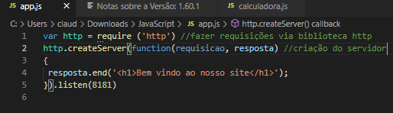
Primeira aplicação HTTP com Node.JS
Primeiro passo: criar uma variável chamada http que vai receber o require da biblioteca http:
var http = require(‘http’);
Nesse caso estamos incorporando a biblioteca http. Em seguida, precisamos criar (subir) um servidor no Node nós vamos utilizar bastante funções como argumentos.

Slide 14

Respondendo requisições HTTP com NodeJS

Slide 15
Respondendo requisições HTTP com NodeJS
Linha1 – criamos uma variável http recebendo a biblioteca http.
Linha 2 – criamos a variável server que vai receber o método createServer da variável http, Esse método
tem como parâmetro do uma função com dois parâmetros: requisicao e resposta.
A função requisicao vai receber a requisição do cliente (browser) A função resposta vai fornecer a resposta.
No final, informamos ao servidor qual é a porta que ele está escutando. No caso utilizaremos aqui a porta
8181
O método server.listen(8181) informa que estará escutando a porta 8181.

Slide 16
O que é o Express.js e NPM
Express.js é um framework para desenvolvimento Backend com o Node.js.
Framework é basicamente uma super biblioteca que ajuda bastante a fazer um determinada tarefa.
Express é uma super biblioteca que nos ajuda fortemente a construir aplicações.
Ele traz várias ferramentas que podem ser utilizadas em nossos códigos para desenvolver aplicações Web robustas e completas.

Slide 17
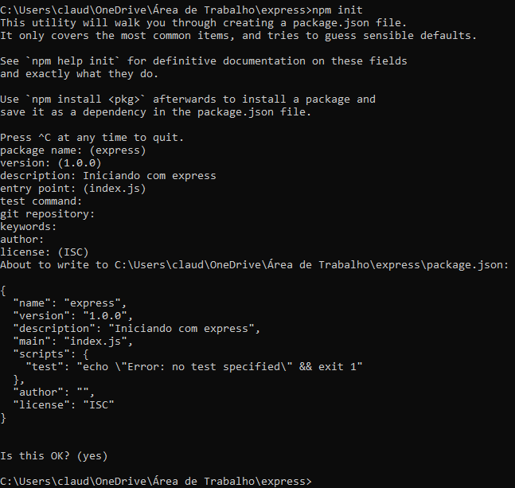
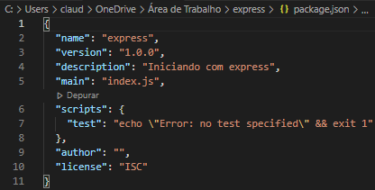
O que é o Express.js e NPM
npm init - iniciar um projeto Node.js
Precisa iniciar um projeto para ficar mais fácil
gerenciar a instalação de biblioteca.
Porque quando inicia um projeto NPM é criado um arquivo package.json. Esse arquivo fala tudo do seu projeto.

Slide 18
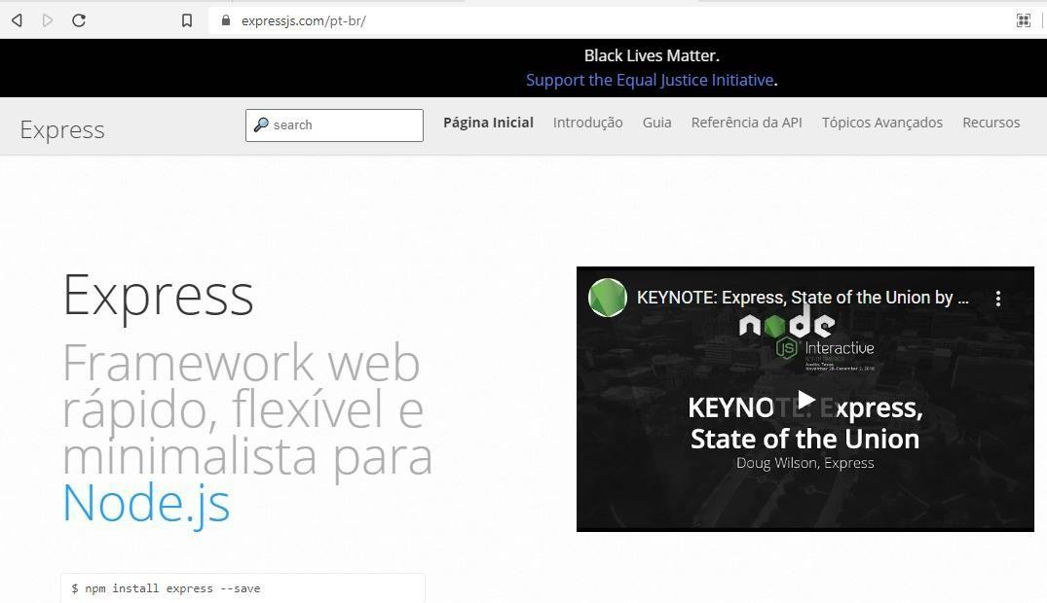
O que é o Express.js e NPM
Agora que iniciamos um projeto NPM, um projeto Node.js, iremos instalar o express.
No site oficial do express https://expressjs.com/pt-br/ você pode ver que tem um comando de instalação

Slide 19
O que é o Express.js e NPM
Esse --save é o comando de instalação do NPM que vai salvar os arquivos do Express na sua pasta do seu projeto.

Slide 20
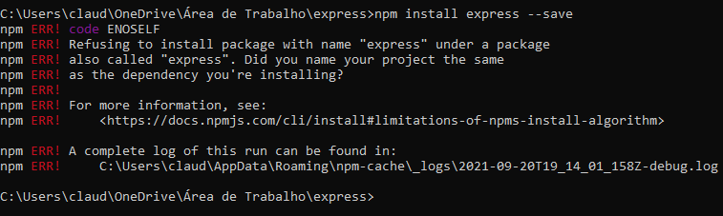
O que é o Express.js e NPM
Vamos rodar - npm install express --save
Gerou um erro proposital durante a instalação de alguns pacotes de
desempenho.
Ele está recusando a instalar o express no nosso projeto porque o nosso projeto já tem um nome dele.Por que o nosso projeto já tem um nome express.

Slide 21
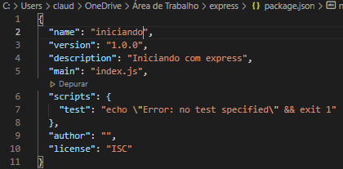
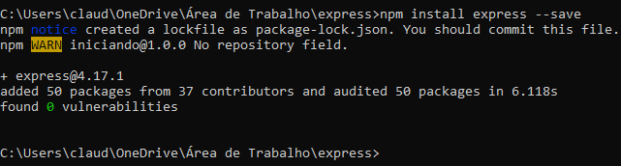
O que é o Express.js e NPM
Mudar o nome

Slide 22
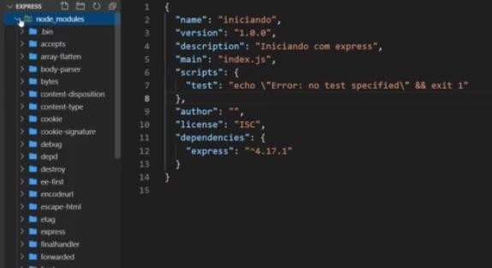
O que é o Express.js e NPM
Podemos dizer que esse package.json é a identidade, ele é o RG do projeto. .Ele fala tudo do seu projeto.
Veja que criou uma pasta, essa pasta é muito comum em projetos Node, aonde fica instalado todas as biblioteca do seu projeto

Slide 23
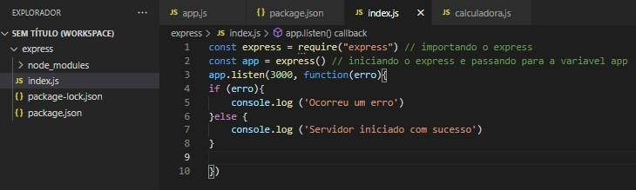
Iniciando um projeto com Express
Vamos iniciar um projeto express. Primeira coisa que a gente precisamos fazer para iniciar um projeto express é criar um arquivo inicial chamado index.js
Isso é o suficiente para abrir um servidor express.

Slide 24

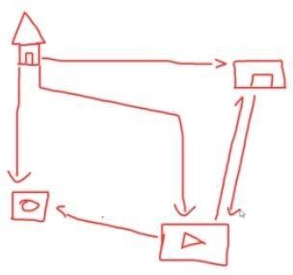
Rotas
No último slide iniciamos a nossa aplicação express. Quando nós iniciamos a nossa aplicação através do endereço localhost:3000 apareceu um erro
Esse erro acontece porque não
existe rota
Para resolver esse erro é necessário usar rotas.
Vamos trazer a rota para a programação

Slide 25
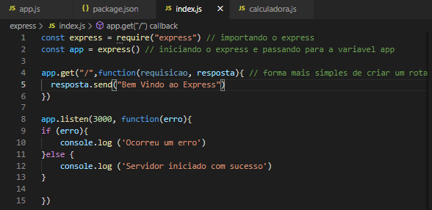
Rotas
Toda rota que for criar precisa devolver uma resposta. Nesse caso estou devolvendo num formato de texto. Essa resposta pode ser uma página HTML, um arquivo...

Slide 26
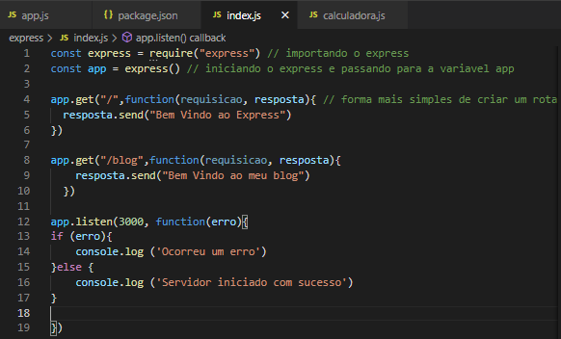
Outras Rotas

Slide 27
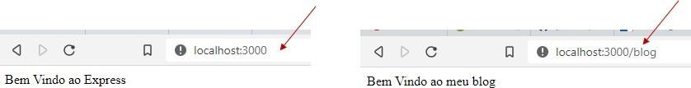
Outras Rotas
Rota
Rota

Slide 28
Como instalar o Nodemon no Node.js para o servidor ser recarregado automaticamente
Toda vez que fazemos uma modificação no nosso projeto nós tínhamos que interromper o nosso servidor e iniciar novamente. Isso em uma aplicação real não acontece. E como fazer isso?
Para resolver esse tipo de problema para a nossa aplicação precisamos trabalhar com um módulo do Node chamado Nodemon. O Nodemon é um módulo responsável por iniciar o seu servidor, reiniciar a sua aplicação sempre que ele detectar alguma modificação. Como instalar:
npm install nodemon -g ( -g, significa que você quer instalar globalmente no seu computador)

Slide 29
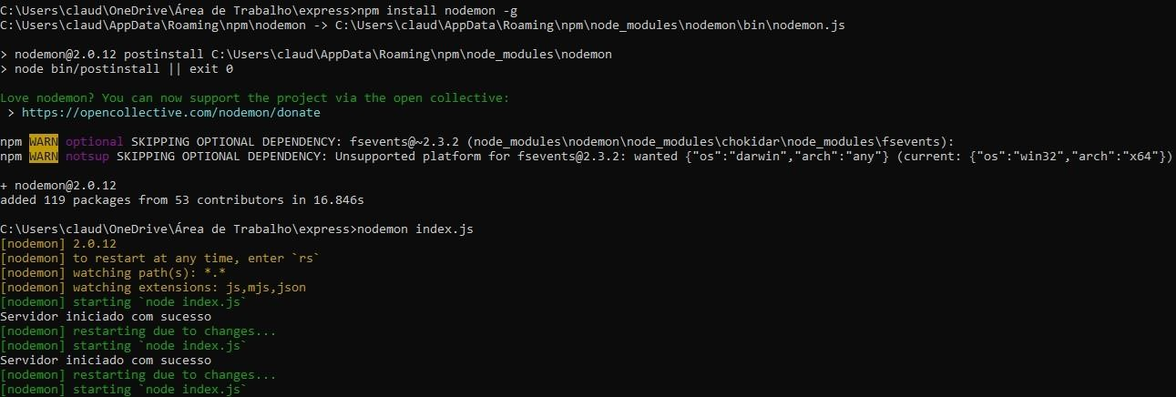
Carregando automático

Slide 30
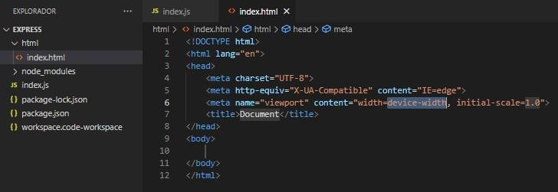
Exibindo HTML
Como exibir arquivos html nas suas rotas. Porque até agora estamos apenas
exibindo textos.
Vamos primeiro criar uma pasta para deixar os arquivos html

Slide 31
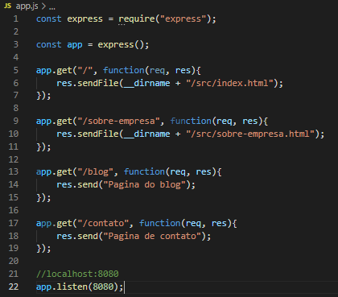
Views HTML
A variável dirname vai pegar o caminho que está a pasta e vai concatenar com mais
o caminho do meu html.

Slide 32
Utilizando template engine EJS com Node.js
O EJS (Embedded JavaScript Templating) é uma Template Engine que podemos utilizar com Node.js.
Chamamos de template engine, que é um motor de templates que tem a função de desenhar HTML
Existem diversas outras bibliotecas para desenhar HTML para exibir HTML no Node.
EJS é o melhor, porque é simples e tem todas as funcionalidades que precisamos e permite usar
código em JavaScript dentro do HTML
1º Para Iniciar um novo projeto node temos que digitar => npm init;
2º Instalar o express => npm install express --save;
3º Instalar o EJS => npm install ejs --save

Slide 33
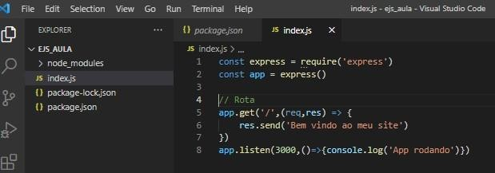

Configurando e exibindo HTML com EJS
Quero que ele exiba HTML e é por isso que a gente vai aprender a configurar o EJS no express.

Slide 34
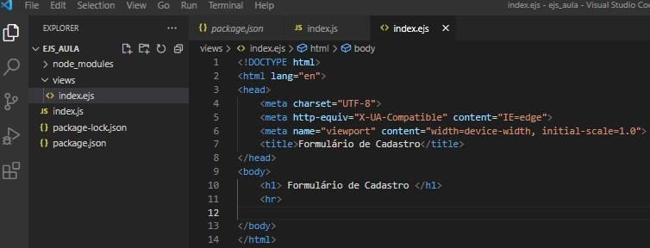
Configurando e exibindo HTML com EJS
1º Criar uma pasta chamado Views
2º Criar um arquivo chamado index.ejs

Slide 35
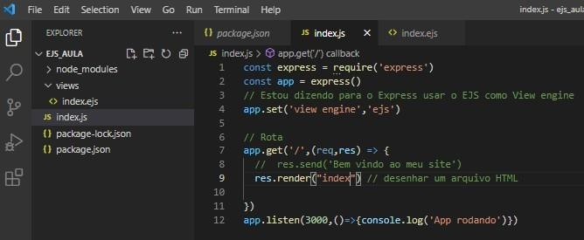
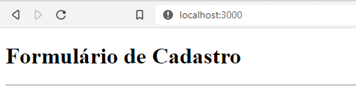
Configurando e exibindo HTML com EJS

Slide 36
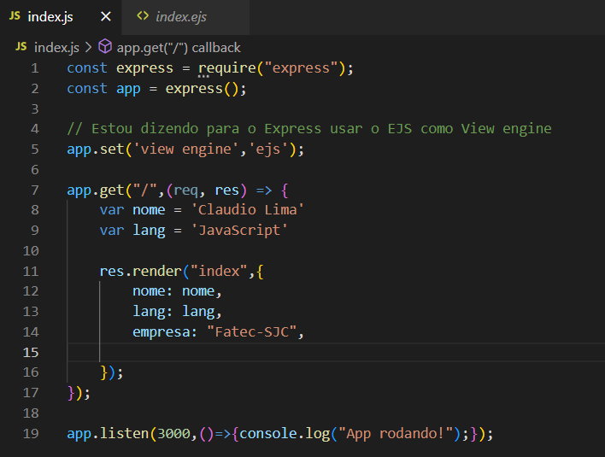
Exibindo variáveis no HTML com EJS
Passando variáveis para serem exibida no HTML

Slide 37
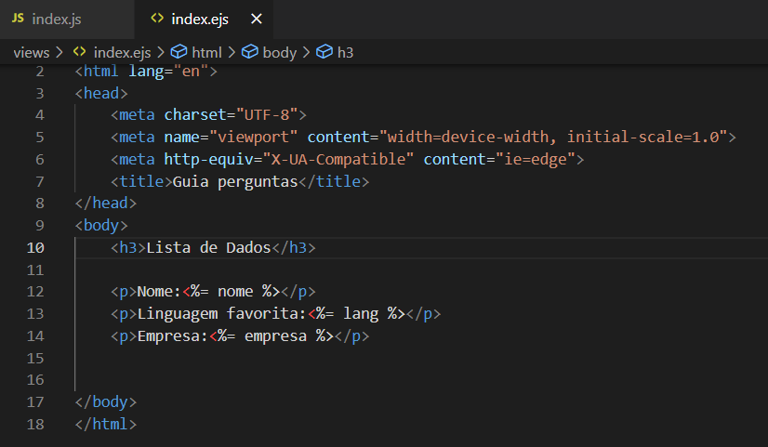
Exibindo variáveis no HTML com EJS
Exibir valor da variável uma a tag
<%= %)

Slide 38
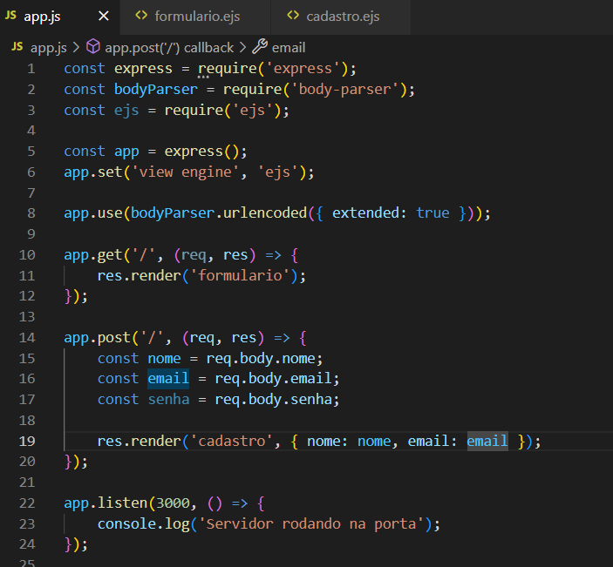
Exemplo usando HTML
Arquivo
App.js
Para esse exemplo deve instalar:> npm install express ejs body-parser

Slide 39
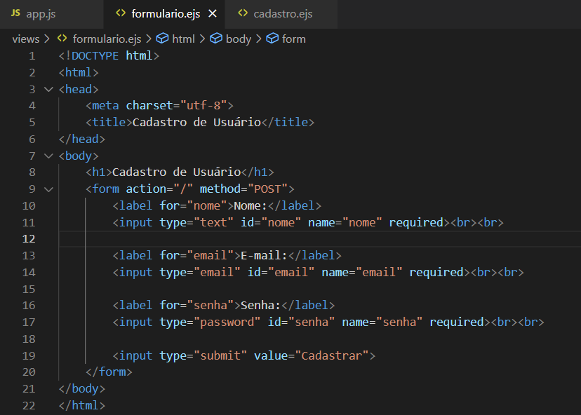
Exemplo usando HTML
Arquivo
formulario.ejs

Slide 40
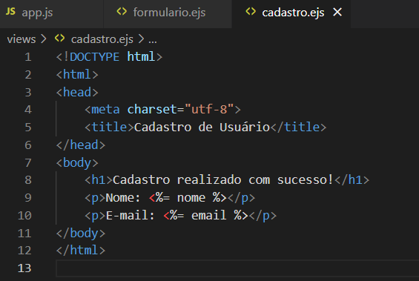
Exemplo usando HTML
Arquivo
cadastro.ejs

Slide 41
Gerador de aplicativos do express
1º Criar uma pasta chamado por exemplo apps 2º Entrar na pasta -> cd apps
3º digitar - > npm install -g -s express express-generator
4º digitar -> express --view=ejs projeto
5º Entrar na pasta projeto -> cd projeto
6º digitar -> npm install para instalar todas as dependências 7º digitar -> npm start
8º digite no browser localhos:3000

Slide 42
Utilizando template engine Handlebars com Node.js
Para começar iremos instalar o Handlebars, pois ele ajuda a trabalhar com
layout.
https://handlebarsjs.com/
npm install --save express-handlebars

Slide 43
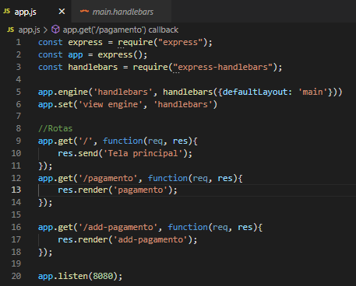
Como instalar o Handlebars no Node e criar o layout padrão
agora vou informar para o express que ele utilize o template Handlebars.
Vou criar uma pasta chamado views e dentro dessa pasta criar uma pasta chamado
layout e agora sim vou utilizar o Handlebars

Slide 44
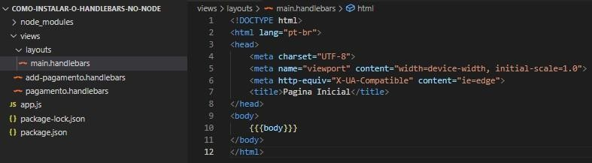
Como instalar o Handlebars no Node e criar o layout padrão
Layout padrão

Slide 45
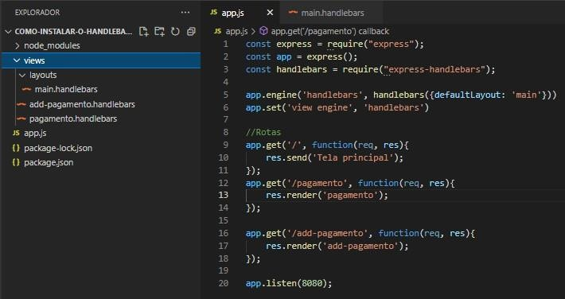
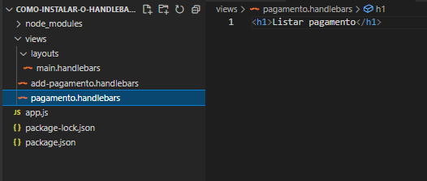
Como instalar o Handlebars no Node e criar o layout padrão

Slide 46
Top 14 Templating Engines for JavaScript 2022 - Colorlib
https://colorlib.com/wp/top-templating-engines-for-javascript/

Slide 47
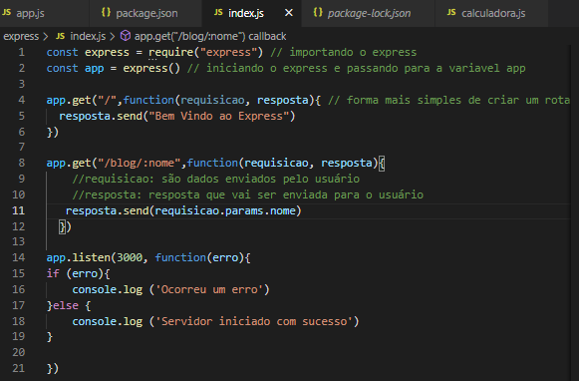

Parâmetros
Parâmetros são formas passar valores dinâmicos direto na sua rota. Iremos adicionar mais poder ainda nas rotas trabalhando com parâmetros.
Precisamos definir quais parâmetros quer receber na sua rota

Slide 48
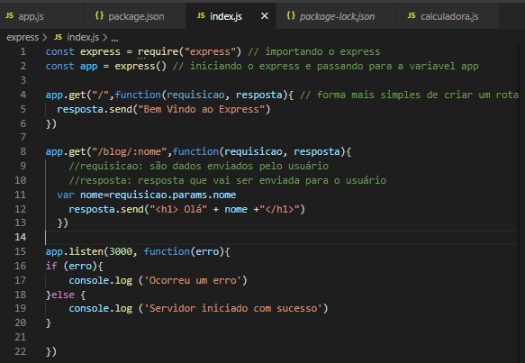
Parâmetros
Passando com variáveis

Slide 49
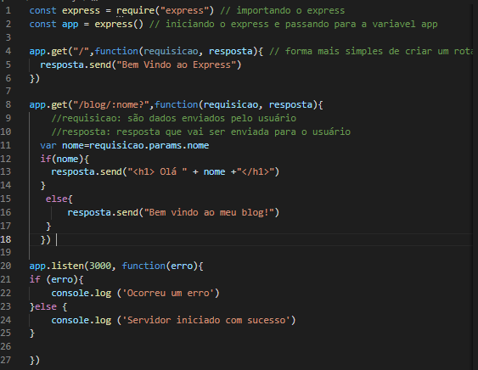
Parâmetros

Slide 50
Crud usando GET,POST,PUT e DELETE
https://tourmaline-apparatus-8f7.notion.site/Crud-usando-GET-POST-PUT-e-DELETE-25e8ea637e254d2b960510f21feaeb24?pvs=4

Slide 51
Banco de dados MySQL
Node.js pode ser usado em aplicativos de banco de dados. Para poder experimentar os exemplos de código, você deve ter o MySQL instalado no seu computador.

Slide 52
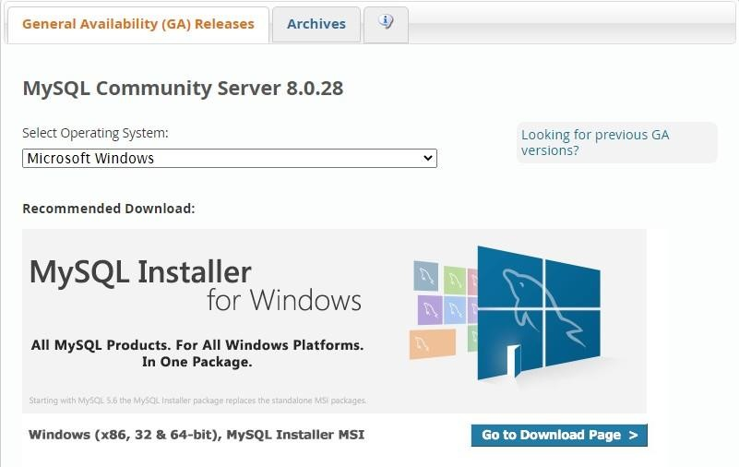
Tutorial de instalação do SGBD MySQL
1º Acessar https://www.mysql.com/downloads/
2º Clicar no link MySQL Community (GPL) Downloads »
3º Clicar no link
htt
ps://dev.mysql.com/downloads/mysql/
Clicar

Slide 53
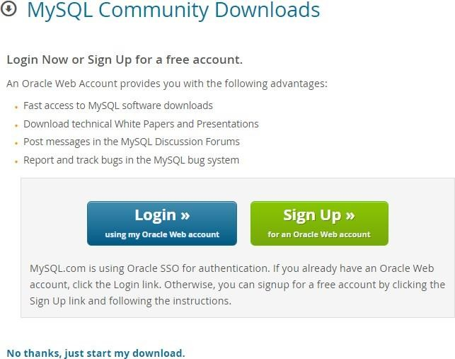




Tutorial de instalação do SGBD MySQL
https://dev.mysql.com/downloads/file/?id=510039
Para ignorar o cadastro

Slide 54
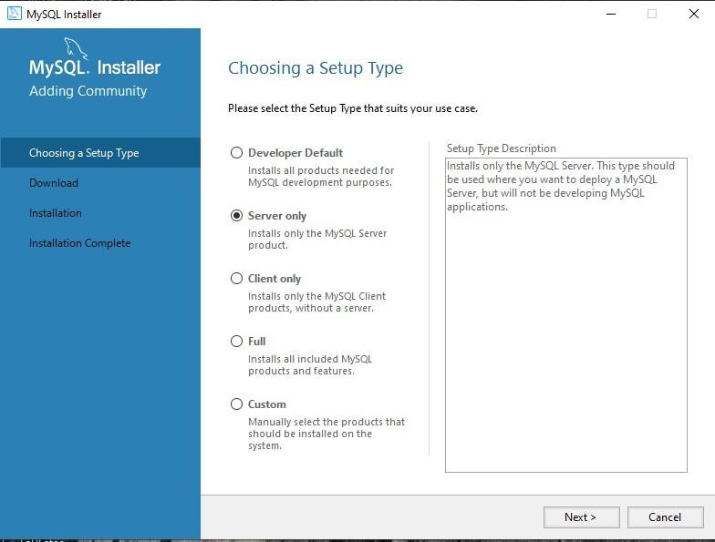

Slide 55
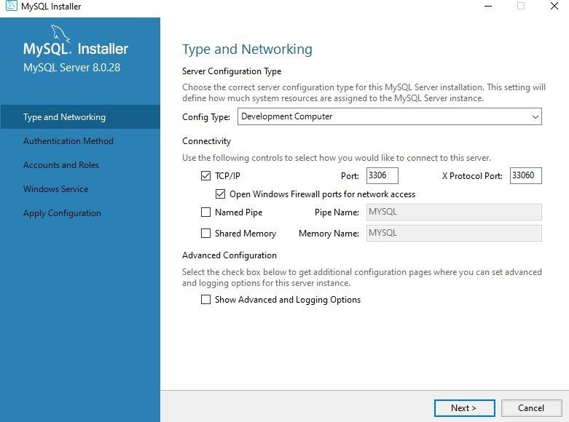

Slide 56
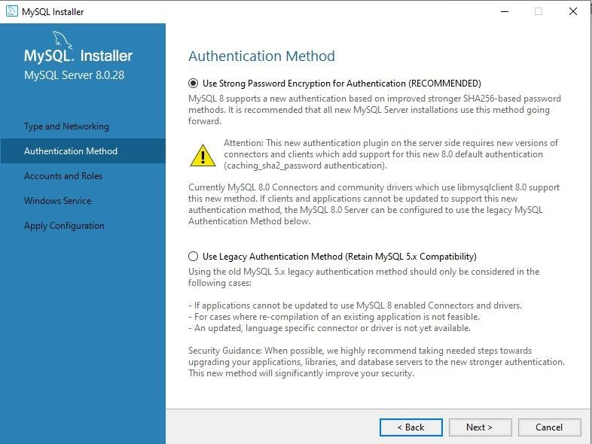

Slide 57
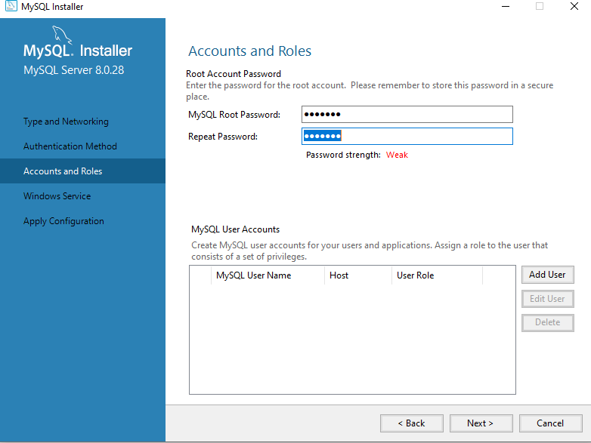

Slide 58
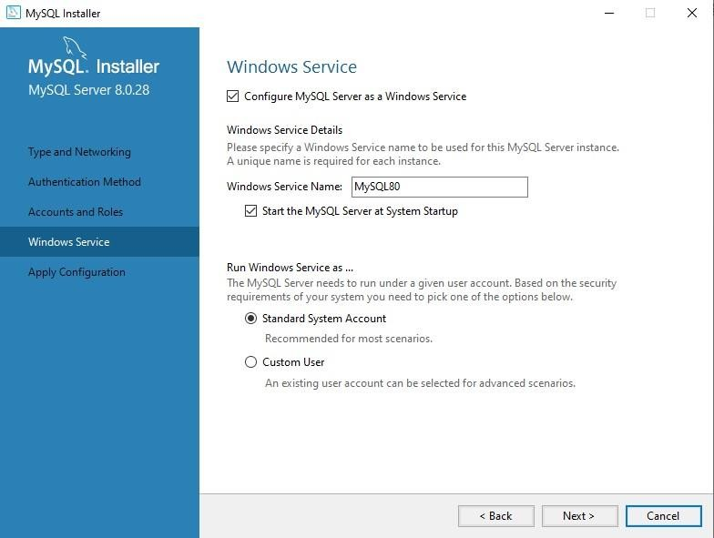

Slide 59

Acessando o Mysql
01 Opção
02 Opção: Ir no prompt de comando e digitar-> mysql –h localhost –u root -p

Slide 60
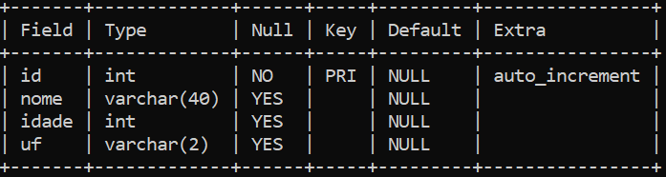
Estrutura da tabela no Mysql
01 – Criar o Banco de dados chamado Crud
Create database crud;
Use crud;
02 – Criar a tabela
CREATE TABLE clientes (
id INT NOT NULL AUTO_INCREMENT,
nome VARCHAR(255) NOT NULL,
idade int NOT NULL,
uf VARCHAR(20) NOT NULL,
PRIMARY KEY (id)
);

Slide 61
CRUD Node.js com Mysql
Crie uma pasta para o projeto, com o nome que quiser
Abra o terminal e dentro dessa pasta rode um npm init para inicializar o projeto e criar o package.json
03- Ainda no terminal, mande instalar a dependência mysql2, como abaixo.
npm install mysql2 –save

Slide 62
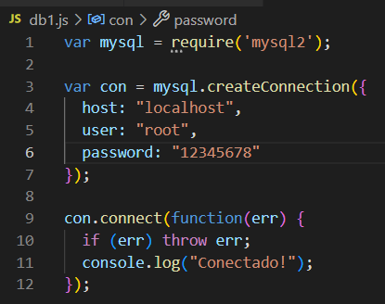
CRUD Node.js com Mysql – Criando a conexão
Comece criando uma conexão com o banco de dados.
Use o nome de usuário e a senha do seu banco de dados MySQL.

Slide 63
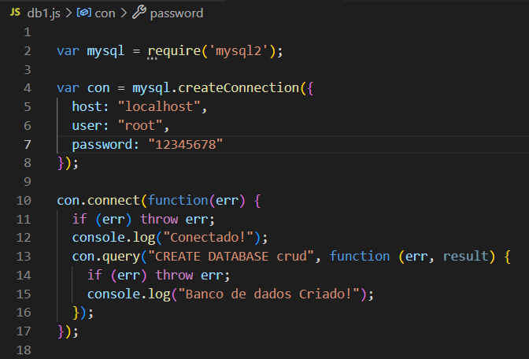
CRUD Node.js com Mysql – Criando um banco de dados
Para criar um banco de dados no MySQL, use a instrução "CREATE DATABASE:

Slide 64
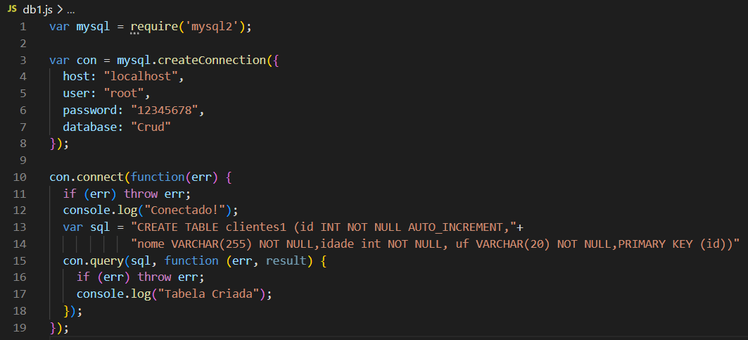
CRUD Node.js com Mysql – Criando uma tabela
Para criar uma tabela no MySQL, use a instrução "CREATE TABLE:

Slide 65
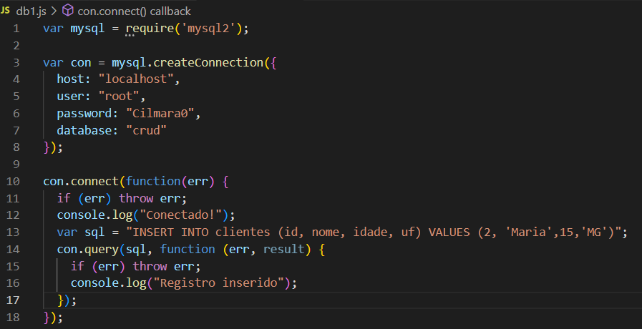
CRUD Node.js com Mysql – Inserir na Tabela
Para preencher uma tabela no MySQL, use a instrução "INSERT INTO"

Slide 66
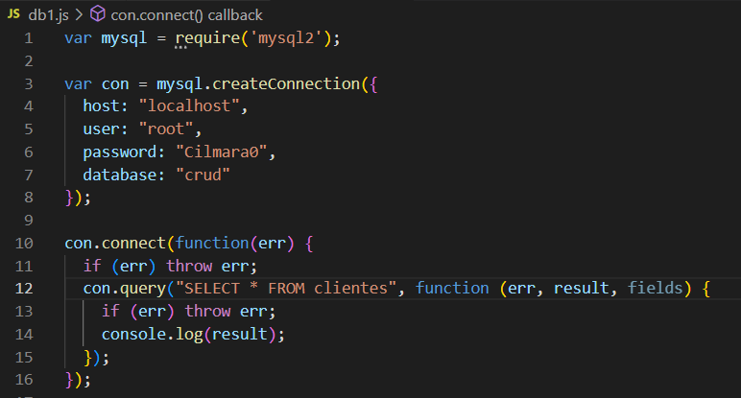
CRUD Node.js com Mysql – Seleção de uma Tabela
Para selecionar dados de uma tabela no MySQL, use a instrução "SELECT".

Slide 67
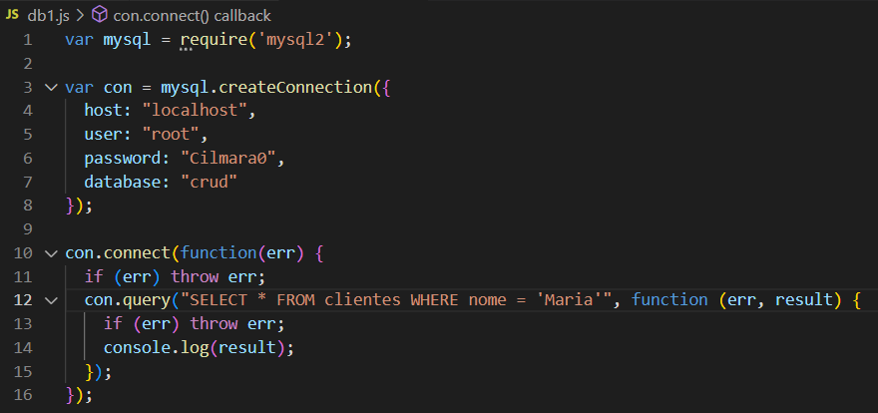
CRUD Node.js com Mysql – Selecione com um filtro
Ao selecionar registros de uma tabela, você pode filtrar a seleção usando a instrução "WHERE":

Slide 68

CRUD Node.js com Mysql – Ordenar o resultado
Use a instrução ORDER BY para classificar o resultado em ordem crescente ou decrescente “DESC”.

Slide 69

CRUD Node.js com Mysql – Apagar registro
Você pode excluir registros de uma tabela existente usando a instrução "DELETE FROM":

Slide 70

CRUD Node.js com Mysql – Excluir tabela
Você pode excluir uma tabela existente usando a instrução "DROP TABLE":

Slide 71

CRUD Node.js com Mysql – Atualizar tabela
Você pode atualizar os registros existentes em uma tabela usando a instrução "UPDATE":

Slide 72

CRUD Node.js com Mysql – Limite o resultado
Você pode limitar o número de registros retornados da consulta, usando a instrução "LIMIT":

Slide 73
CRUD Node.js com Mysql – Juntar duas ou mais tabela
Você pode combinar linhas de duas ou mais tabelas, com base em uma coluna relacionada entre elas, usando uma instrução JOIN.
CREATE TABLE clientes (
id INT NOT NULL AUTO_INCREMENT,
nome VARCHAR(255) NOT NULL,
idade int NOT NULL,
uf VARCHAR(20) NOT NULL,
PRIMARY KEY (id)
);
CREATE TABLE pedidos (
id INT PRIMARY KEY,
cliente_id INT,
produto VARCHAR(100),
quantidade INT,
valor_unitario DECIMAL(10, 2),
FOREIGN KEY (cliente_id) REFERENCES clientes(id)
);

Slide 74


CRUD Node.js com Mysql – Juntar duas ou mais tabela
Você pode combinar linhas de duas ou mais tabelas, com base em uma coluna relacionada entre elas, usando uma instrução JOIN.

Slide 75
Fazendo Requisições para testar usando Thunder Client
https://tourmaline-apparatus-8f7.notion.site/Fazendo-Requisi-es-para-testar-usando-Thunder-Client-67b8cfa0ca0841d3a0550698aad5f459?pvs=4

Slide 76

Exemplo de um CRUD simples com Front e Back

Slide 77
CRUD Node.js com Mysql
Estrutura da Tabela usuários
CREATE TABLE usuarios (
id INT AUTO_INCREMENT PRIMARY KEY,
nome VARCHAR(50) NOT NULL,
email VARCHAR(100) NOT NULL
);

Slide 78
CRUD Node.js com Mysql
Passo 1: Configurar o ambiente e instalar as dependências
Crie uma pasta para o seu projeto e execute o seguinte comando na linha de comando para criar um arquivo package.json e instalar as dependências necessárias:
npm init
npm install express mysql2 body-parser ejs

Slide 79
CRUD Node.js com Mysql
Passo 2: Criar a estrutura do projeto
Crie os seguintes arquivos na pasta do seu projeto:
app.js: O arquivo principal do aplicativo.
views/: Uma pasta para armazenar os arquivos de visualização.
views/index.ejs: A visualização para listar registros.
views/create.ejs: A visualização para criar registros.
views/edit.ejs: A visualização para editar registros.

Slide 80
CRUD Node.js com Mysql
Passo 3: App.js, views/index.ejs, views/create.ejs, views/edit.ejs
https://drive.google.com/drive/folders/1Bs7YfStXPCzryZU7O2iVEuaQEAbXS_AG?usp=sharing

Slide 81
CRUD Trabalhando com função

Slide 82

CRUD Node.js com Mysql – Criando a conexão
Crie um arquivo db.js para criarmos a conexão com nossos banco de dados, usando o
pacote mysql2 que acabamos de instalar.
palavra reservada await antes do createConnection. Isso porque o createConnection é assíncrono, o que me obriga a usar callback, promise ou async/await para garantir que a instrução a seguir só aconteça depois da conexão já estabelecida.

Slide 83
CRUD Node.js com Mysql – Criando a conexão
Para testar este código db.js, crie uma chamada a esta conexão ao fim do módulo e
importe-o no index.js, para dispará-la.
//index.js
const db = require("./db")

Slide 84

CRUD Node.js com Mysql – Select
Fizemos a conexão, e agora como vamos utilizá-la para fazer um CRUD no MySQL.
Mesmo módulo db.js, cria outra function, desta vez para select.

Slide 85
CRUD Node.js com Mysql – Select
//index.js (async () => {
const db = require("./db"); console.log('Começou!');
console.log('SELECT * FROM CLIENTES'); const clientes = await db.selectCustomers(); console.log(clientes);
})();
Exportamos a função selectCustomers, pois queremos usar ela no nosso index.js.

Slide 86

CRUD Node.js com Mysql – Insert
Inserindo clientes no MySQL
Volte ao db.js e insira
uma nova função

Slide 87

CRUD Node.js com Mysql – Insert
Exportamos a função InsertCustomer , pois queremos usar ela no nosso index.js.

Slide 88

CRUD Node.js com Mysql – Update e Delete
Inserindo clientes no MySQL
Volte ao db.js e insira
uma nova função

Slide 89

CRUD Node.js com Mysql – Update e Delete
Exportamos as funções, pois queremos usar ela no nosso index.js.

Slide 90
CRUD Trabalhando com função passando parâmetro.

Slide 91

Função para incluir os dados de um cliente

Slide 92

Função para alterar os dados de um cliente

Slide 93

Função para deletar um cliente

Slide 94

Função para consultar os dados de um cliente

Slide 95

Mostrar resultado das funções

Slide 96
CRUD com Node.js, Sequelize e MySQL
O Sequelize é um ORM (Mapeamento Objeto Relacional) para Node.js que oferece uma solução baseada em promessas para trabalhar com bancos de dados relacionais, como o MySQL, PostgreSQL, SQLite, Microsoft SQL Server e outros. Ele fornece uma maneira fácil e intuitiva de definir modelos, mapear tabelas de banco de dados para esses modelos e executar consultas no banco de dados usando esses modelos.
Com o Sequelize, você pode definir seus modelos usando classes JavaScript simples, que são mapeados automaticamente para tabelas de banco de dados. Ele também fornece recursos úteis, como validação de entrada, relacionamentos entre tabelas, transações e muitos outros recursos para trabalhar com bancos de dados relacionais de maneira eficiente e fácil.

Slide 97
CRUD com Node.js, Sequelize e MySQL
Para conectar o Sequelize ao MySQL, você precisa instalar o pacote do Sequelize e do driver do MySQL. Você pode fazer isso executando os seguintes comandos no terminal:
Criar uma pasta para o seu projeto;
Iniciar o projeto => npm init;
3) npm install --save sequelize mysql2

Slide 98

CRUD com Sequelize e MySQL – Criar conexão

Slide 99

CRUD com Sequelize e MySQL – Criando Tabela

Slide 100

CRUD com Sequelize e MySQL – Create

Slide 101

CRUD com Sequelize e MySQL – Read

Slide 102

CRUD com Sequelize e MySQL – Update

Slide 103

CRUD com Sequelize e MySQL – Delete

